Slide 1
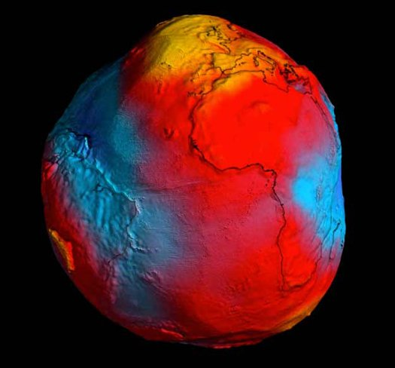
Kvantová gravimetrie
Tereza Chmelíková
Kvantová fyzika atomárních soustav
12. 6. 2013
Skutečný tvar Země - geoid. Povrch na, který se díváme je plocha se stejnou úrovní tíhového potenciálu na níž je vektor gravitačního zrychlení kolmý.

Slide 2
Gravimetrie?
Metoda založená na studiu a měření změn zemského tíhového pole. Tyto změny jsou způsobeny nehomogenní hustotou geologického prostředí
Měří sílu gravitačního pole na Zemi
Praktické účely - gravitace je na povrchu Země všude stejná
Vědecké účely – spousta nehomogenních variací
Přístroje používané pro tato měření – gravimetry
Při studiu gravitačního pole v blízkosti Země, můžeme zanedbat působení ostatních vesmírných těles.
Gravitace – konvenční měřená v jednotkách: zrychlení (m/s^2)
V gravimetrii – jednotka 1Gal(Galileo)(=1cm/s^2)
Gravitace klesá o 0,3mGal s každým metrem výšky

Slide 3
Využití gravimetrie
Určení deviace Země od referenčního elipsoidu (viz.obrázek – Země je ve skutečnosti geoid)
Studium rotace Země
Vliv Coriolisovy síly
Možnost určit hustotu zemského tělesa, hustotu v jádru Země, hustotní nehomogenity v zemském plášti (měřením ve vrtech).
Možno sledovat změny gravitačního pole - studium přílivu a odlivu.
Změna délky dne, použití v meteorologii, klimatologii.
Pochody v zemském nitru, vulkanologie, hledání přírodních zdrojů – ložisek ropy, zemního plynu a rud.
V hydrologii, speleologii a archeologii.
V kvantové mechanice se zpravidla zanedbává – jsou to malé síly.
Důležitý – princip ekvivalence!

Slide 4
Historie
Počátky gravimetrie můžeme datovat do konce šestnáctého století, kdy Galileo Galilei (1564-1642) studoval volný pád. Přišel na to, že všechna tělesa padají k zemi rychlostí v=g*t (kde g je velikost gravitačního zrychlení a t čas pádu).
K dalšímu poznání gravitačního pole přispěl Johann Kepler (1571-1630), když definoval zákony o pohybu planet.
Sir Isaac Newton (1643-1727), který za pomoci diferenciálního a integrálního počtu odvodil teoreticky gravitační zákon.
Dalším významným vědcem byl Henry Cavendish (1731-1810), jenž změřil gravitační konstantu s chybou 1.2% (dnes ϰ=6.6725985*10-11*m3*kg-1*s-2).
Nakonec Pierre Bouguer (1698-1758) vypracoval teorii tíhového pole Země.

Slide 5
Newtonův gravitační zákon
Problémem ovšem je, že síla F je závislá na hmotnosti vkládaného referenčního tělesa m, tudíž gravitační síla není vhodnou veličinou pro popis gravitačního pole Země. Musíme tedy vycházet z 2. Newtonova pohybového zákona, který říká, že síla F působící na referenční těleso se musí rovnat součinu hmotnosti sondy m a gravitačního zrychlení g ve vyšetřovaném místě. Tedy F=g*m. Porovnáním Newtonova gravitačního a pohybového zákona dostaneme vztah pro velikost gravitačního zrychlení ag:

Slide 6
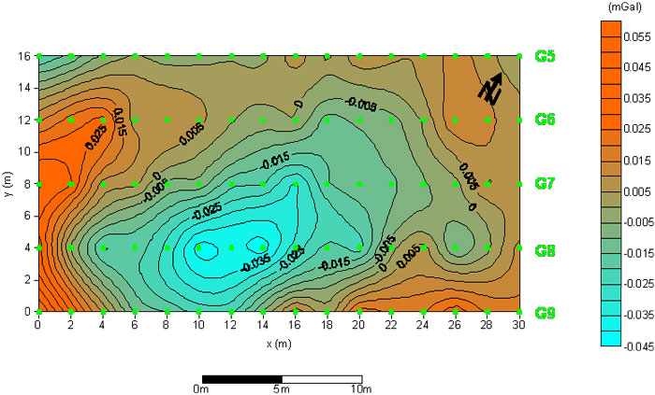
Pomocí gravimetrie hledáme podpovrchové hustotní nehomogenity.
mapa reziduálních Bouguerových anomálií. Záporná tíhová anomálie (modrá barva) indikuje pozici historické vodní šachty Vilemína v Lukavici u Chrudimi.

Slide 7
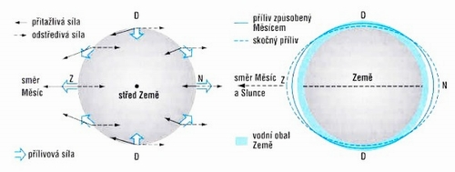
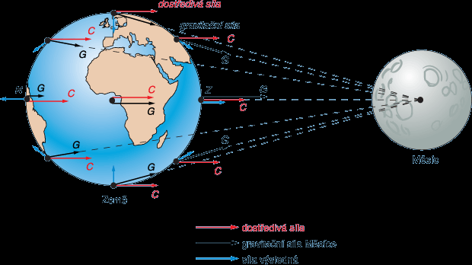

Slide 9
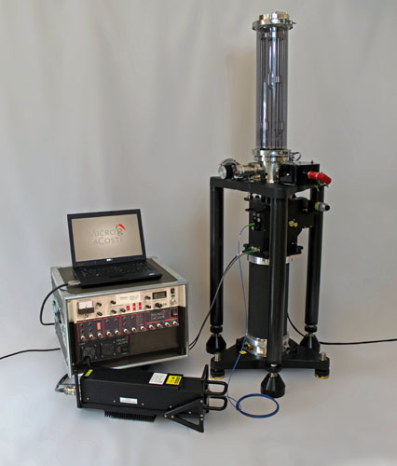
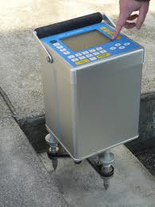
Klasická gravimetrie
Měření lze provádět 2 způsoby :
1) absolutně
2) relativně

Slide 10
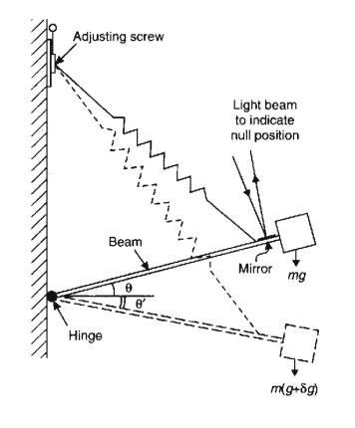
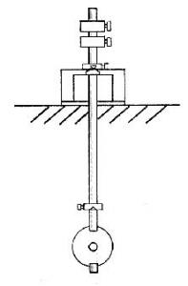
Katerovo kyvadlo - vratné kyvadlo, pro měření lokálního gravitačního zrychlení
Strunová gravimetrie – relativní měření, struny nulové délky nepodléhají Hookeovu zákonu s extrémně dlouhými rezonančními dobami oscilace. Nepřesnost je určena y, hysterézie – potřeba častější kalibrace.

Slide 11
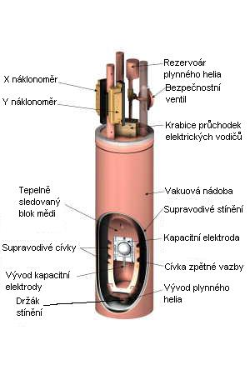
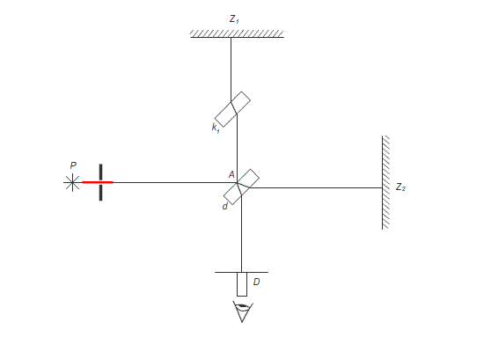
Supravodivé gravimetry – relativní metoda, magnetické pole, gravitační změny kompenzovány elektrostatickou silou udržující těleso na stálé poloze, velká přesnost, stabilita.
Gravimetrie využívající volný pád (optická interferometrie)
sledování objektu ve volném pádu pomocí interferometrické metody. Je zde nepřesnost vlnové délky laseru, nelze fungovat déle jak týden. Nejpřesnější přístroje jsou nepřenosné. - Zrcadlo na objektu slouží jako jedno z ramen Michelsonova itnerferometru. Z dat pak získáme g.

Slide 12
Kvantová gravimetrie - principy
Matter-wave interefometrie – tvoří základ pro vysoce přesné senzory pro přesné měření gravitačního pole.
Neutrální hmota je mnohem míň citlivá na rušivé účinky elektrických a magnetických polí a její typická rychlost je mnohem nižší než je rychlost světla – to dovoluje delší interakci na pevném dílkovém spektru.
De Broglieho vlnová délka. Pro studené atomy (10^-6K) – vlnová délka cca 1mikrometr.
Princip je analogický k optické interferometrii. Vlny atomové hmoty mohou být rozložené, rekombinované, mohou vytvořit interferenční signál.

Slide 14
Optické komponenty:
1) materiální – analogické k Youngovu dvojštěrbinovému interferometru. Vyžadována vysoká kvalita povrchu a přesné umístění.
2) difrakce pomocí světelných polí – pomocí laserové stojaté vlny generované dvěma laserovými paprsky, které se proti sobě šíří – vytvářejí v podstatě difrakční mřížku. Mnohem více laditelné – možno měnit fázi, intenzitu, hustotu difrakční mřížky.

Slide 15
Gravimetrie založená na Ramanově atomové teorii
Jedná se o separaci a odraz atomového vlnového klubka pomocí Ramanova přechodu.
Každý atom je popsaný vnitřním stavem a vnějším momentem setrvačnosti. Dva proti sobě se šířící paprsky se s opačnými vektory šíření, jejichž rozdíl frekvencí je rezonanční atomovým dvou stupňovým systémem (předpoklad – atom má pouze dva stupně základního stavu) může vyvolat Ramanův přechod.
Tímto lze separovat a skládat vlnu dle povahy pulzu neboť pokud měníme vnitřní stav systému, mění se i hybnost (to je důsledek Z.Z. v systému atom+foton).
Po složení je výsledkem oscilační funkce dráhového rozdílu závisející na gravitačním zrychlení.

Slide 16
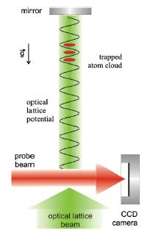
Gravimetrie založená na Blochových oscilacích
Z fyziky pevných látek
Popisují oscilaci částice, na níž působí konstantní síla
Máme dva proti sobě jdoucí laserové paprsky – ty vytvářejí difrakční mřížku. Tato pravidelná struktura vytváří periodický potenciál a slabou sílu, kterážto produkuje Blochovy oscilace, jejichž periodu můžeme měřit.
Blochova oscilace je závislá na g.

Slide 17
Konec
Děkuji za pozornost.

Slide 18
Zdroje
http://www.geofyzika.ic.cz/gravi.php
http://geophysics.ou.edu/enviro/readings/microgal_gravimetry.html
http://www.muquans.com/index.php/products/aqg
Wikipedia.org

